Slide 1
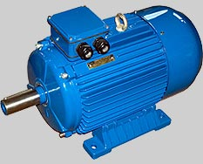
Maszyny indukcyjne
Maszyny w których napięcie do obwodu wirnika nie jest doprowadzone z zewnątrz, lecz pojawia się w wyniku indukcji elektromagnetycznej.

Slide 2
Maszyny indukcyjne - podział
Ze względu na sposób zasilania:
maszyny indukcyjne jednofazowe
maszyny indukcyjne dwufazowe
maszyny indukcyjne trójfazowe

Slide 3
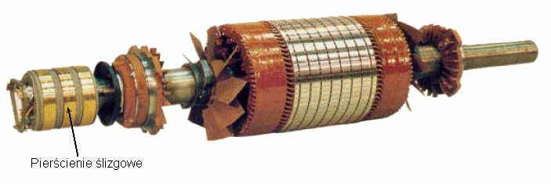
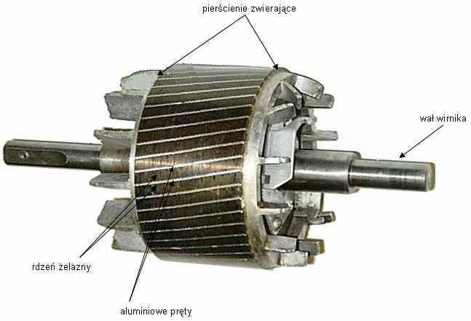
Maszyny indukcyjne - podział
Ze względu na sposób wykonania wirnika:
pierścieniowe
klatkowe

Slide 4
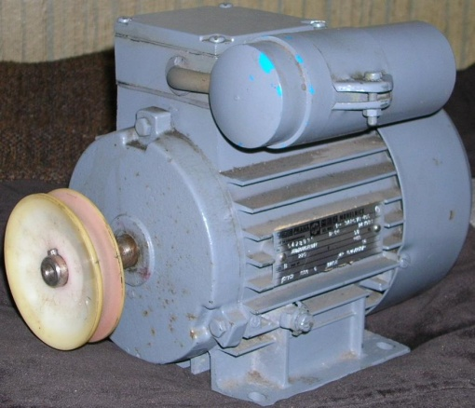
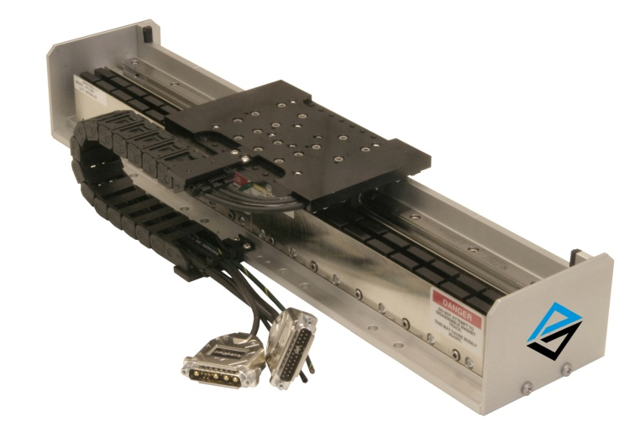
Maszyny indukcyjne - podział
Ze względu na rodzaj ruchu:
wirujące
liniowe

Slide 5
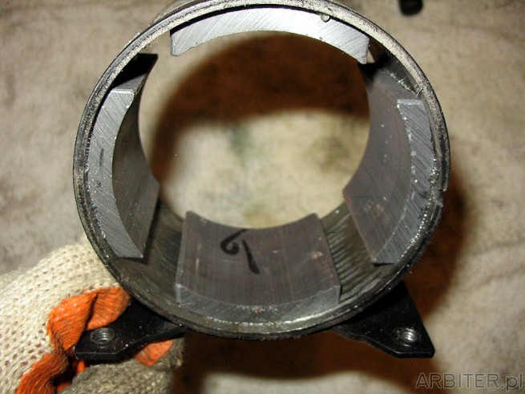
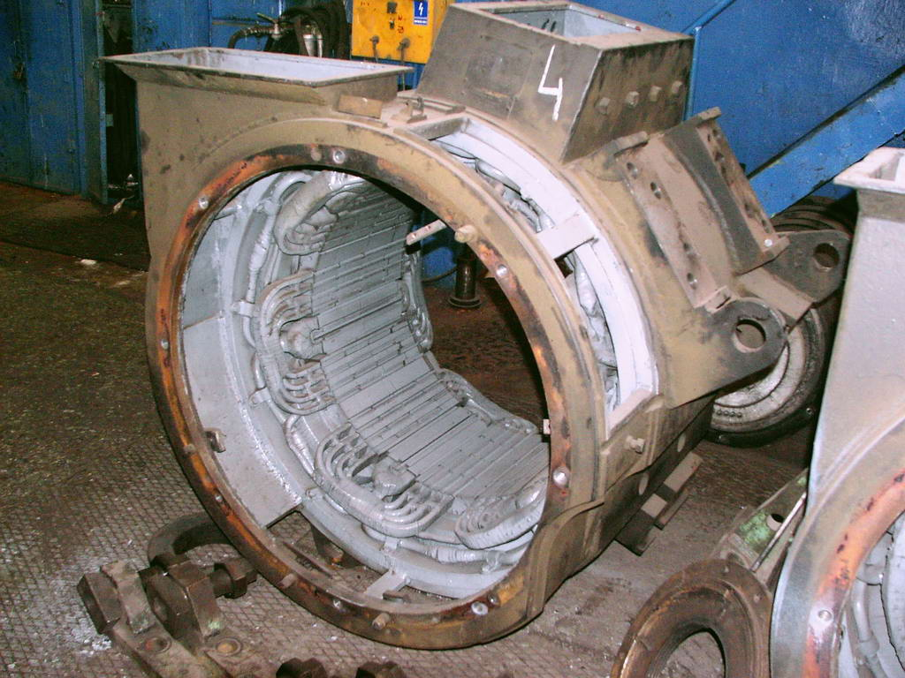
Maszyny indukcyjne - budowa
Stojan – część nieruchoma w postaci wydrążonego walca

Slide 6
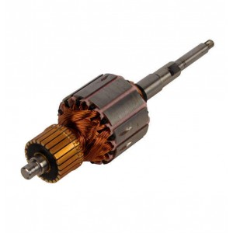
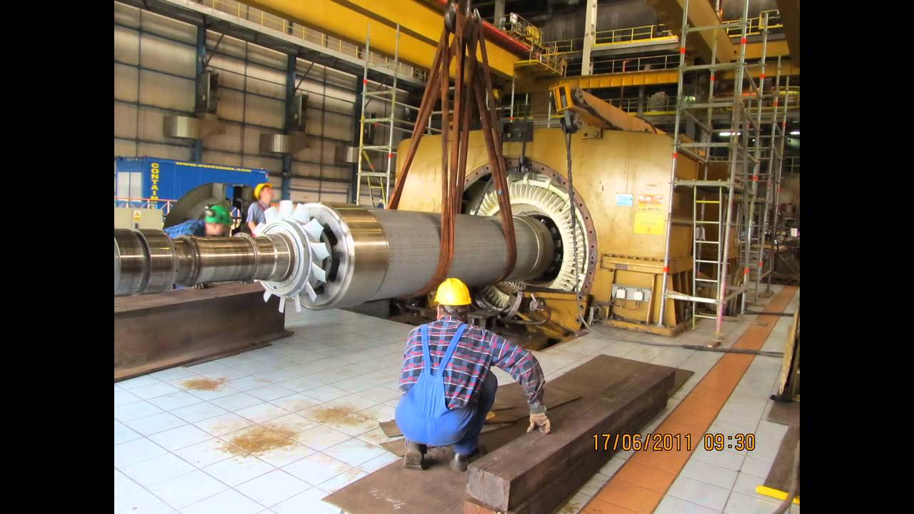
Maszyny indukcyjne - budowa
Wirnik – część wirująca w postaci walca

Slide 7
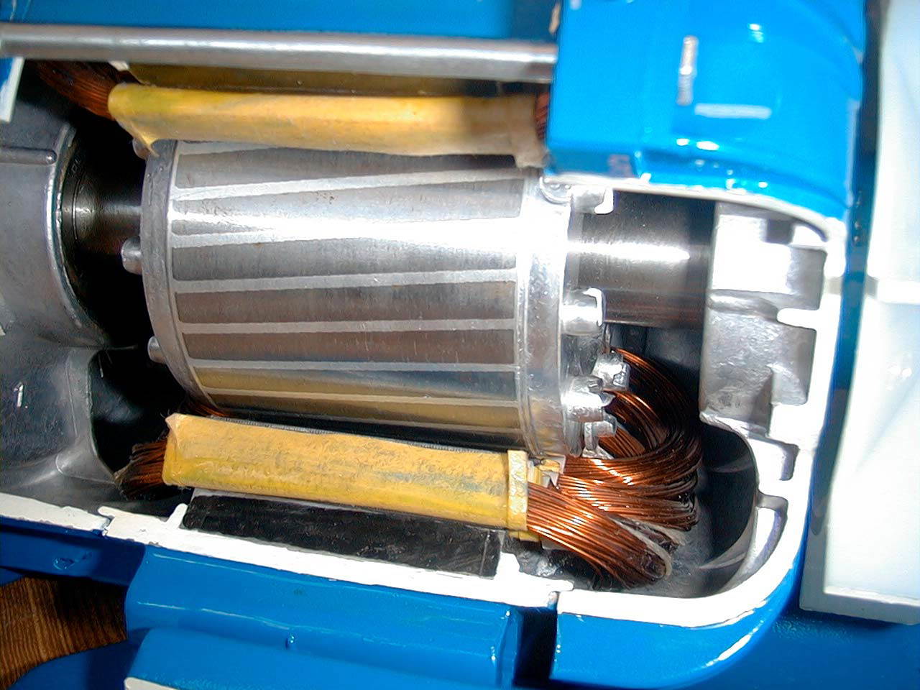
Maszyny indukcyjne - budowa
Obwód magnetyczny – stanowi rdzeń stojana i rdzeń wirnika oddzielone od siebie szczeliną powietrzną
W małych maszynach szczelina ma kilka dziesiątych milimetra w dużych 1-3 milimetrów

Slide 8
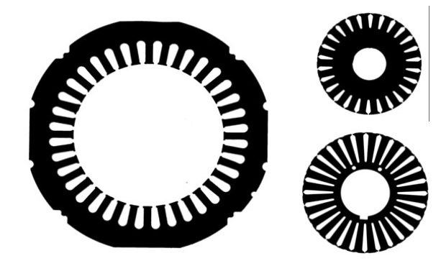
Maszyny indukcyjne - budowa
Rdzeń stojana i wirnika wykonany jest z pakietu blach izolowanych między sobą

Slide 9
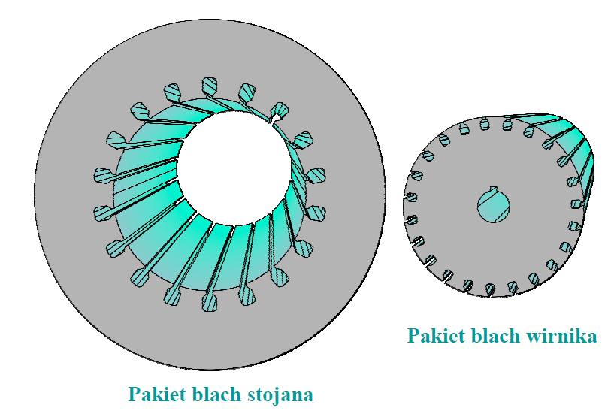
Maszyny indukcyjne - budowa
Rdzeń stojana i wirnika wykonany jest z pakietu blach izolowanych między sobą

Slide 10
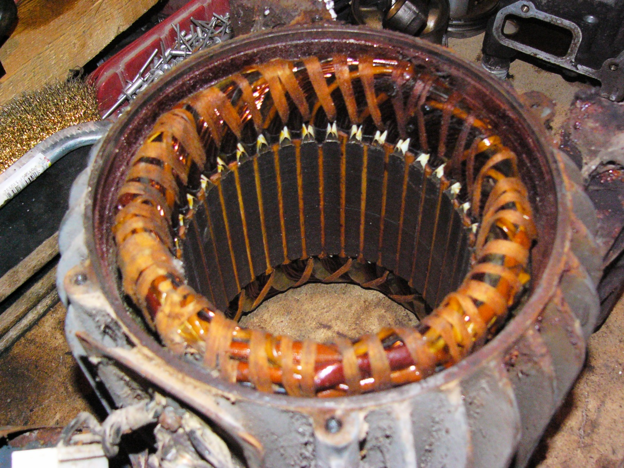
Maszyny indukcyjne - budowa
Rdzeń stojana umieszcza się w kadłubie maszyny

Slide 11
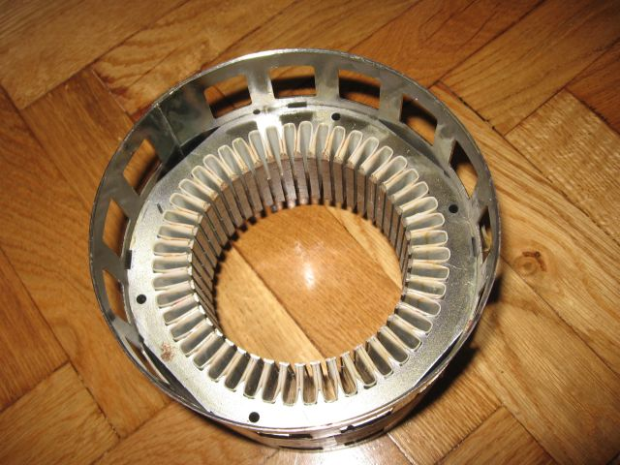
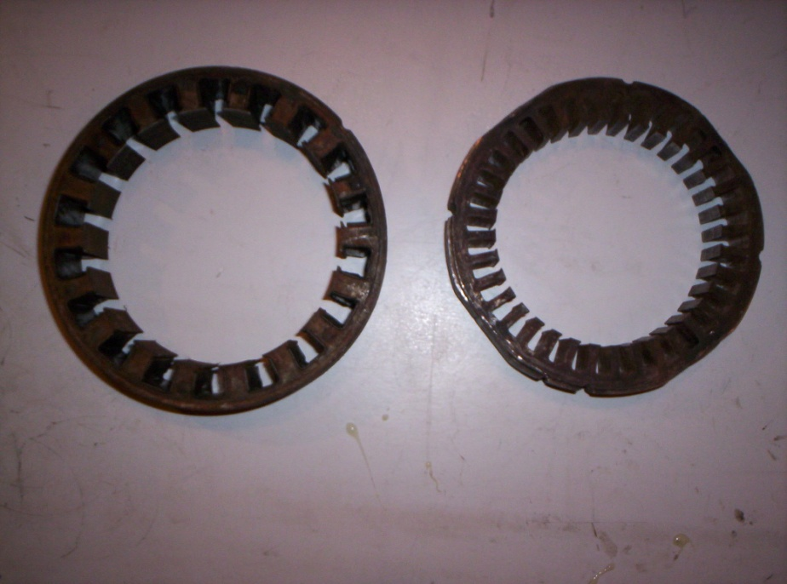
Maszyny indukcyjne - budowa
Na całym obwodzie rdzenia i stojana wycięte sa żłobki w których umieszcza się uzwojenia

Slide 12
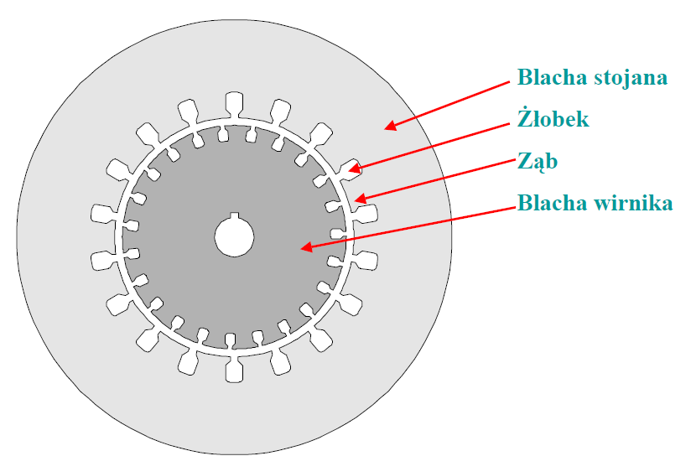
Maszyny indukcyjne - budowa
Elementy miedzy żłobkami noszą nazwę zębów.

Slide 13
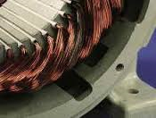
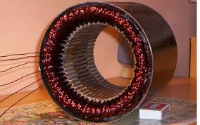
Maszyny indukcyjne - budowa
Uzwojenia stojana wykonuje się z drutu nawojowego izolowanego oraz dodatkowo impregnowanego (usztywniany).
Uzwojenia są odizolowane od rdzenia odpowiednią izolacją żłobkową oraz zabezpieczone przed wypadaniem za pomocą klinów

Slide 14
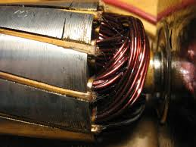
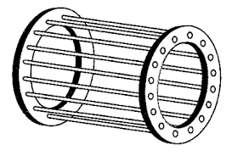
Maszyny indukcyjne - budowa
Uzwojenia wirnika mogą być wykonane z drutu nawojowego
lub z nieizolowanych prętów (miedzianych, aluminiowych, mosiężnych lub brązowych) o dużym przekroju połączone pierścieniami zwierającymi

Slide 15
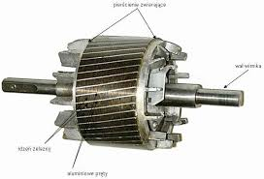
Maszyny indukcyjne - budowa
Uzwojenie wykonane z prętów tworzy klatkę, dlatego silnik z takim uzwojeniem nazywamy klatkowym lub zwartym

Slide 16
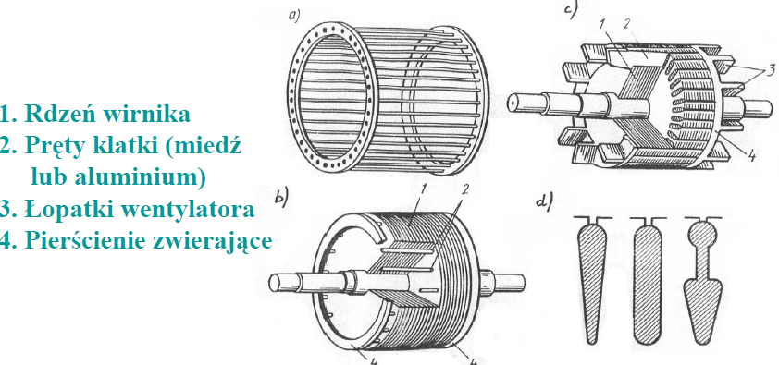
Maszyny indukcyjne - budowa
Rdzeń wirnika silnika klatkowego

Slide 17
Maszyny indukcyjne - budowa
Uzwojenie wykonane z drutu nawojowego daje możliwość dołączenia do obwodu wirnika dodatkowych elementów zwiększających rezystancję fazy poprzez połączone na stałe z uzwojeniem wirnika pierścienie ślizgowe

Slide 18
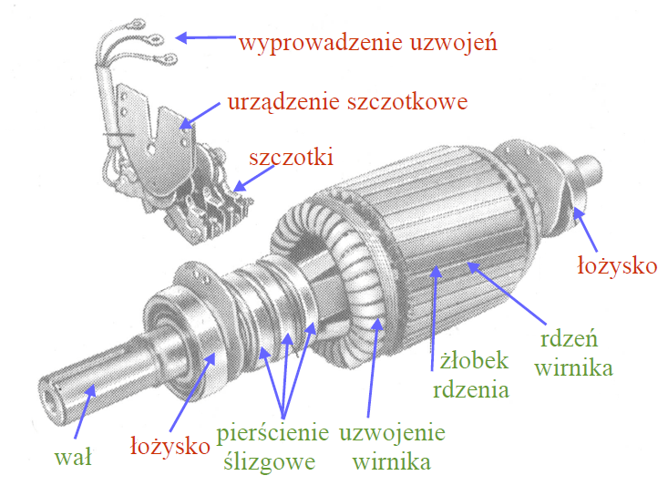
Maszyny indukcyjne - budowa
Wirnik silnika pierścieniowego

Slide 19
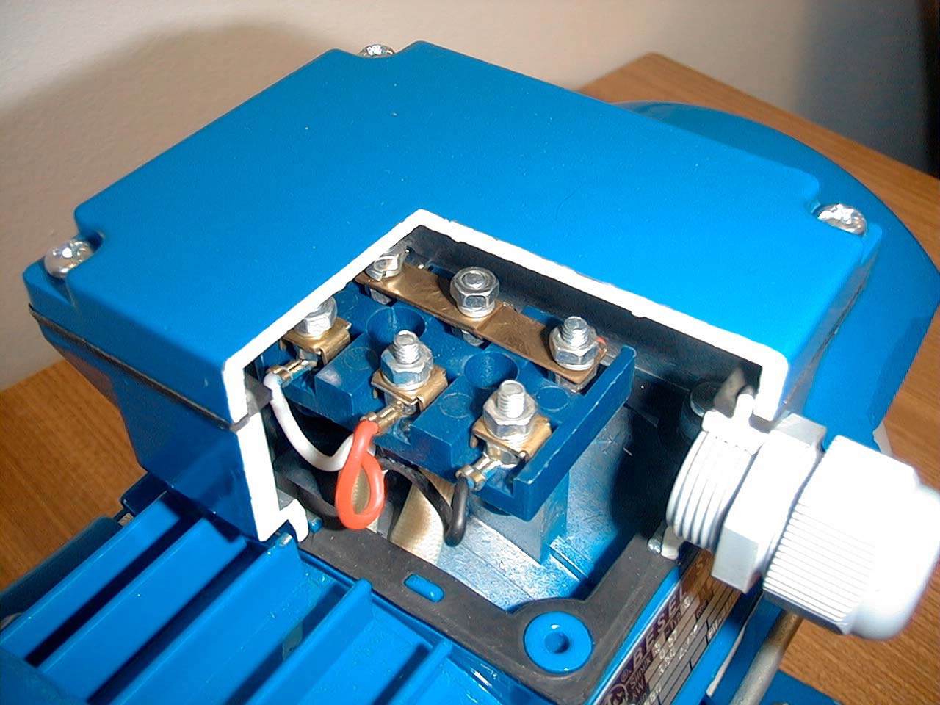
Maszyny indukcyjne - budowa
Końcówki uzwojenia stojana i uzwojenia wirnika (w maszynach pierścieniowych) wyprowadzone są na tabliczkę zaciskową

Slide 20
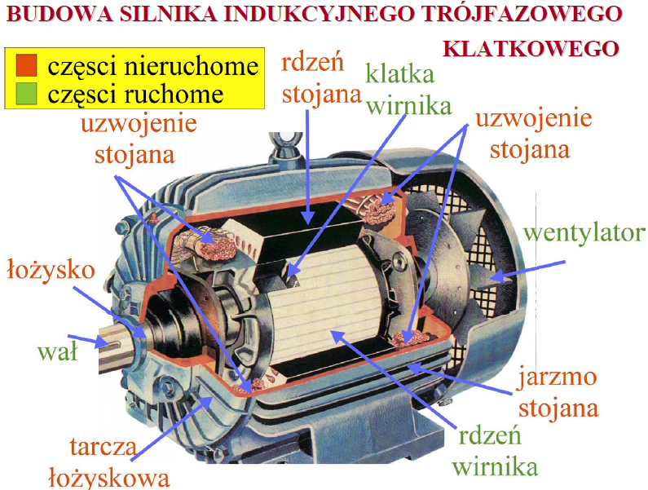
Maszyny indukcyjne - budowa

Slide 21
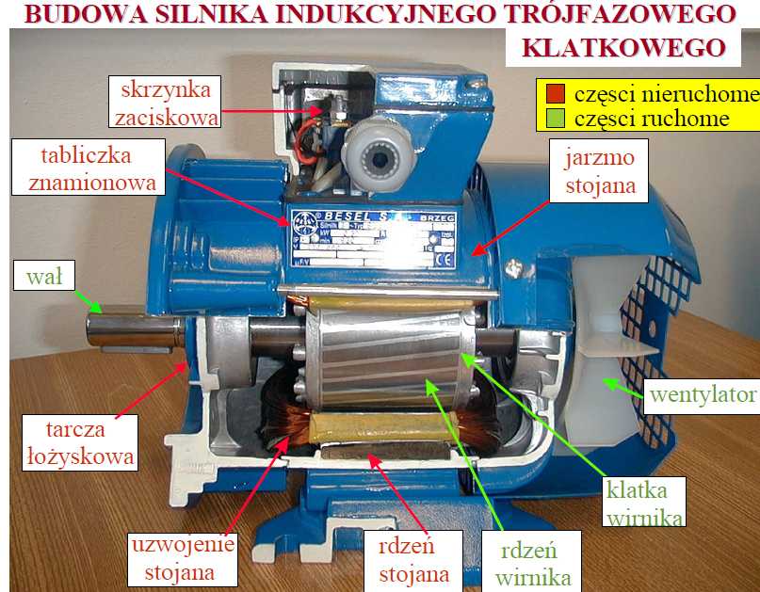
Maszyny indukcyjne - budowa

Slide 22
Maszyny indukcyjne - budowa

